Slide 1

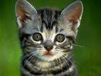
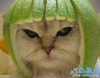
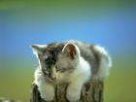
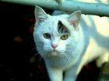
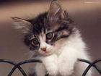
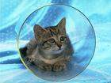
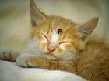

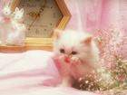
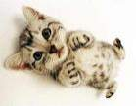
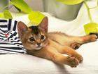
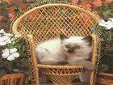
8.卡罗尔和她的小猫

Slide 3
舒 适
滑稽

Slide 4
橱柜
黑白相间
待在家里
滴滴答答
抽 屉
绒线

Slide 5
软垫 舒适 橱柜
厨房 抽屉 滑稽
糊涂 多余 端出
免费 一碟点心
绒线团

Slide 6
待在家里
黑白相间
滴滴答答
等待
房间
回答

Slide 7
dāi
待在家里
jiàn
黑白相间
dā
滴滴答答
dài
等待
jiān
房间
dá
回答

Slide 8


默读的要求：
集中注意力，不出声，不指读，边读边画出你认为写得有趣的句子。

Slide 9

广告：
我们非常需要一只小猫。我们会给它安排一个舒适的家，会很好地照顾它。请问您有多余的小猫吗？

Slide 10
广告：我们非常需要一只小猫。我们会给它安排一个舒适的家，会很好地照顾它。请问您有多余的小猫吗？

Slide 11

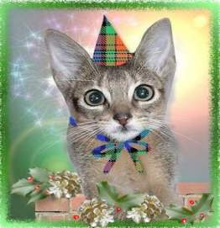
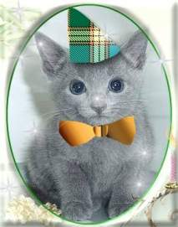

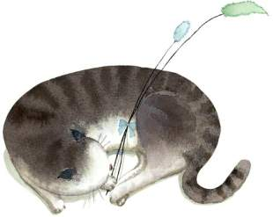
晚上，家里可不得了了，小猫在钢琴上跳来跳去，丁丁冬冬响成一片。小猫钻进抽屉里、橱柜里。有人从门外进来,门后会突然扑出一只小猫，吓人一大跳。

Slide 12
广告的作用可真大。你想要什么小动物吗？让我们也来试一试，写个广告。在写之前，先要想清楚，该写些什么，版面设计好。
广告：
＿＿＿＿＿＿＿＿＿＿＿＿＿＿＿＿＿＿＿＿＿＿＿＿＿＿＿＿＿＿

